Slide 1
MODELO DE PROPAGACIÓN DE OPINIONES EN UNA RED SOCIAL
Máximo Rodríguez Herrero
Universidad Autónoma de Madrid
Física estadística

Slide 2
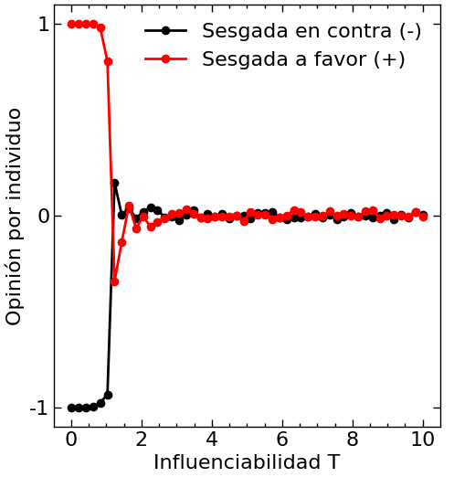
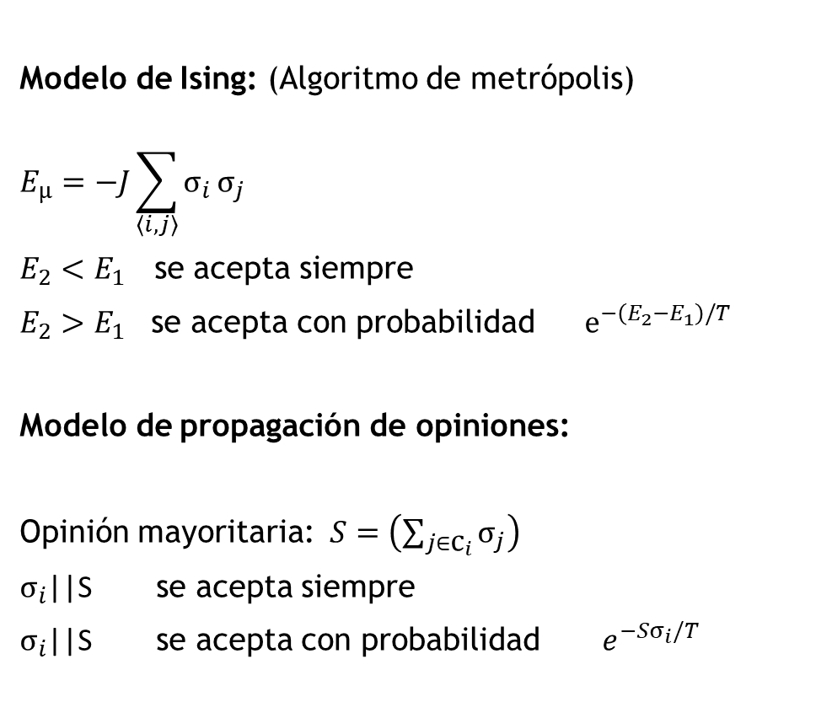
Introducción teórica
Primeros vecinos
Modelo de Ising: (Algoritmo de metrópolis)
$$E_{μ}=−J\sum_{\left\langle i,j\right\rangle }{σ_{i}}σ_{j}$$
$E_{2}<E_{1}$ se acepta siempre
$E_{2}>E_{1}$ se acepta con probabilidad${ e}^{−\left(E_{2}−E_{1}\right)/T}$
Modelo de propagación de opiniones:
Opinión mayoritaria: $S=\left(\sum_{j∈{\text{c}}_{i}}{σ_{j}}\right)$
$σ_{i}$||S se acepta siempre
$σ_{i}$||S se acepta con probabilidad ${ e}^{−Sσ_{i}/T}$

Slide 3

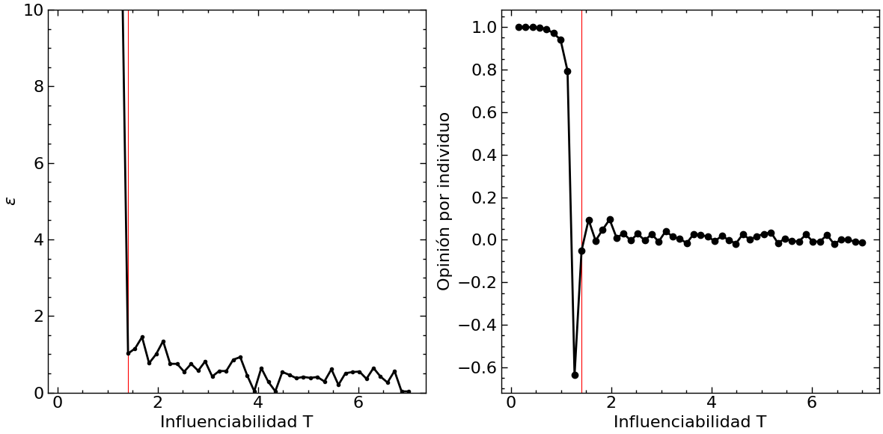
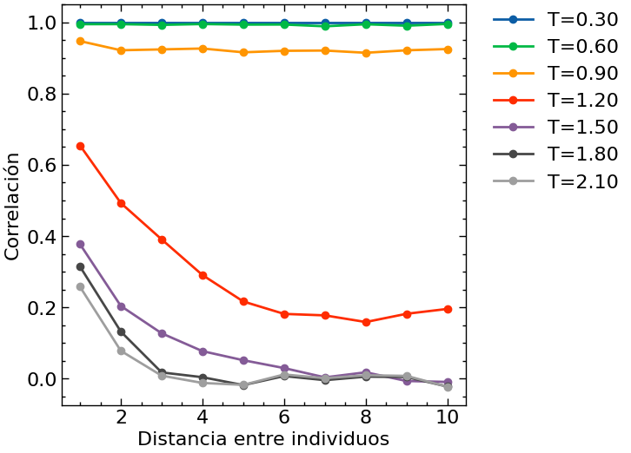
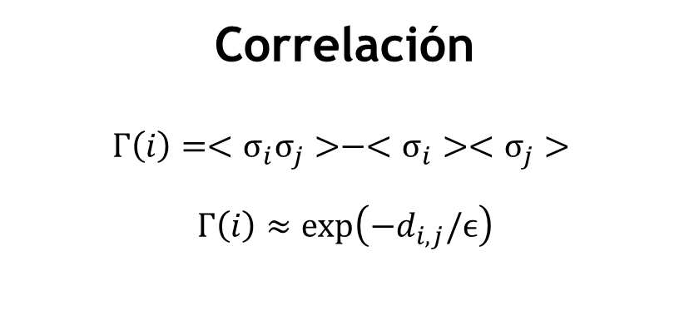
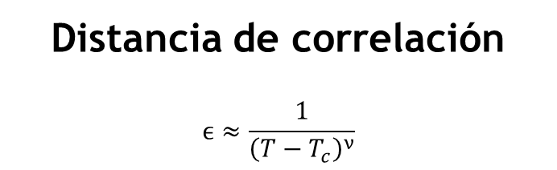
Correlación
$$Γ\left(i\right)=<σ_{i}σ_{j}>−<σ_{i}><σ_{j}>$$
$$Γ\left(i\right)≈\exp\left(−d_{i,j}/ϵ\right)$$
Distancia de correlación
$$ϵ≈\frac{1}{{\left(T−T_{c}\right)}^{ν}}$$

Slide 4
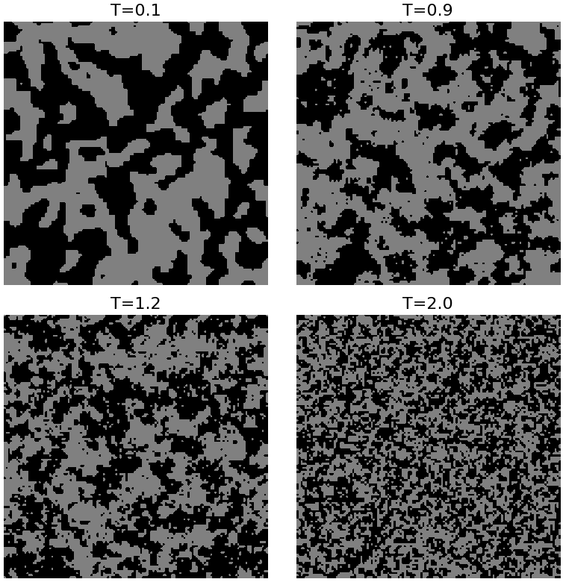

Slide 5
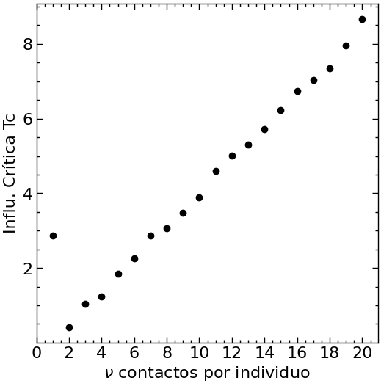
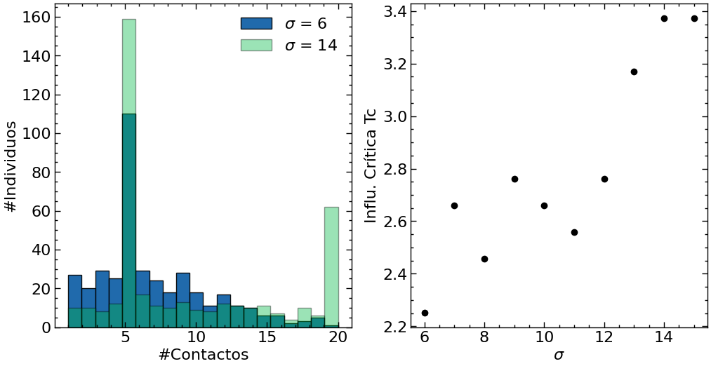
Vecinos aleatorios
Distribución
Gaussiana

Slide 6
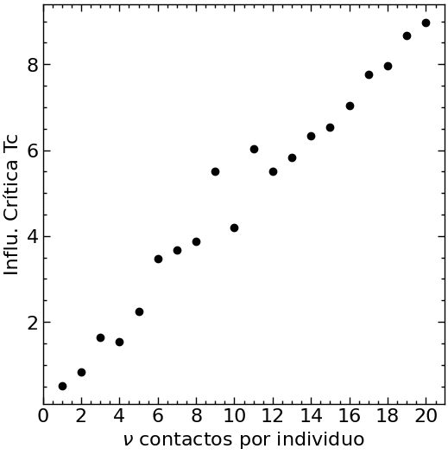
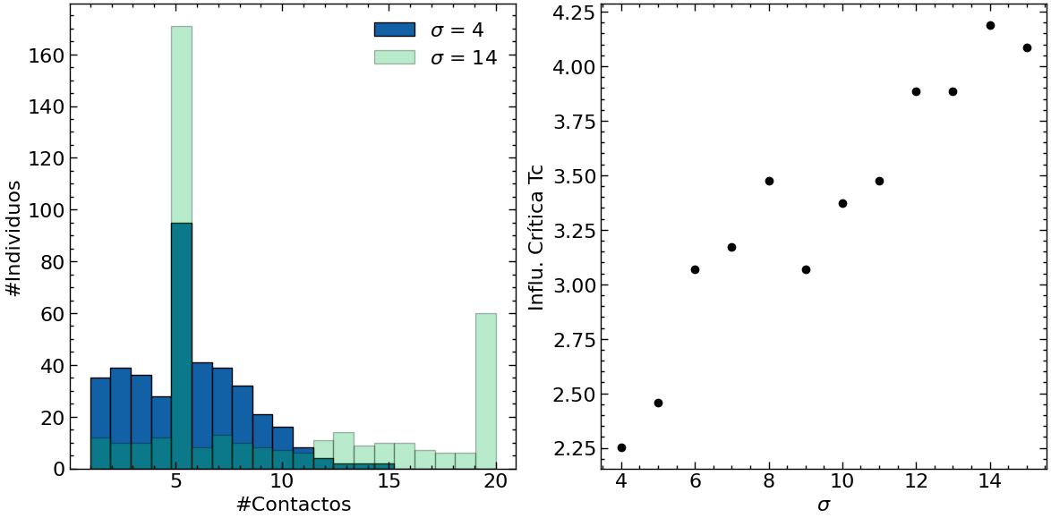
Dinámica de contactos
Aleatorios
Aleatorios
Contactos
constantes
Contactos
variables
Gauss
Gauss

Slide 7
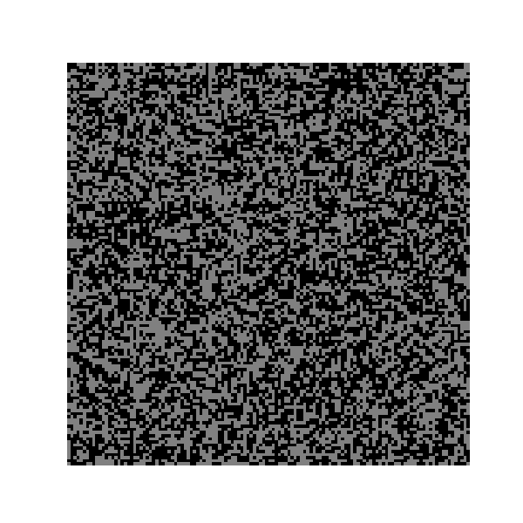
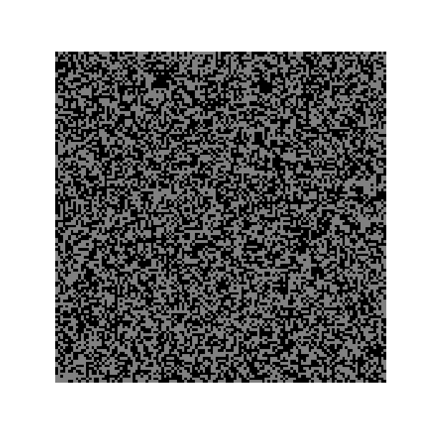
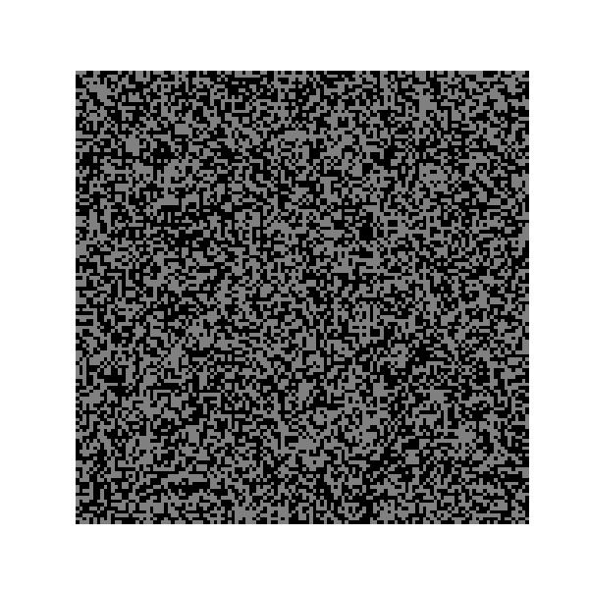
Primeros vecinos
Gauss (vecinos constantes)
Gauss (vecinos variables)

